Slide 1
FITMANAGER
Quản lý phòng tập
& huấn luyện viên
FM
Một không gian cho chủ phòng, PT và hội viên cùng vận hành lịch tập, gói dịch vụ và tiến độ.
SDN302 · 06/11/2026

Slide 2
01 · VẤN ĐỀ
Từ sổ lịch rời rạc đến một luồng vận hành rõ ràng
Mỗi role thấy đúng việc của mình và dữ liệu đi qua cùng một backend.
CHỦ PHÒNG
HUẤN LUYỆN VIÊN
HỘI VIÊN
Quản lý gói, PT, hội viên, thanh toán và doanh thu
Theo dõi lịch dạy, học viên, giáo án và tiến độ
Đăng ký gói, đặt PT, xem tiến độ, check in bằng QR
MVP đã có API thật cho auth, package, booking, progress, review và admin.
FITMANAGER · SDN302
02

Slide 3
02 · TRẢI NGHIỆM
Một hệ thống, ba portal
Điều hướng và quyền được tách theo vai trò nhưng dùng chung model dữ liệu.
MEMBER
TRAINER
ADMIN
Gói tập → Đặt PT → Lịch tập → Tiến độ
Lịch dạy → Học viên → Giáo án → Đánh giá
Dashboard → Catalog → Thanh toán → Doanh thu
Guardrail quan trọng
Role được xác minh ở backend; ẩn menu chỉ là UX. Quota booking cập nhật có điều kiện để tránh đặt trùng.
FITMANAGER · SDN302
03

Slide 4
03 · KIẾN TRÚC
MVC rõ ràng, dễ mở rộng
React/Vite gọi REST API; Express xử lý nghiệp vụ; MongoDB lưu dữ liệu có index.
FRONTEND
React · Pages · Components · Hooks
↓
API
Express routes · Controllers · JWT middleware
↓
DOMAIN
Services · quota · booking state · reviews
↓
DATA
Mongoose models · indexes · MongoDB
FITMANAGER · SDN302
04

Slide 5
04 · CHỨC NĂNG
Những gì đã hoàn thiện
Các luồng chính đã nối API và có trạng thái loading, lỗi, rỗng, mobile.
Gói & thanh toán
Booking
Snapshot giá/quyền lợi · Admin confirm
Slot 60 phút · quota · cancel an toàn
Training
Admin
WorkoutPlan · ProgressLog · Review
Catalog · accounts · schedule · revenue
FITMANAGER · SDN302
05

Slide 6
05 · ĐIỂM NHẤN UX
Check in mô phỏng bằng QR
Hội viên có thể nạp tiền mô phỏng và tạo QR tượng trưng ngay trên dashboard.
Ví hội viên
0 ₫
Chọn mệnh giá · tạo QR · xuất trình tại quầy
MVP demo · không phải thanh toán thật
FITMANAGER · SDN302
06

Slide 7
06 · TÀI LIỆU
Từ yêu cầu đến thiết kế có thể kiểm chứng
SRS/SDS và diagram được cập nhật theo code, API và schema hiện có.
SRS
Context · use case · screen flow · workflow · ERD
SDS
Package · database schema · sequence · queries
Draw.io
11 nguồn editable + SVG/PNG preview
Nguồn chính
docs/srs-fitmanager.md · docs/sds-fitmanager.md · docs/diagram/*.drawio
FITMANAGER · SDN302
07

Slide 8
07 · PHÂN CÔNG
Ba thành viên, ba mảng nối với nhau
Mỗi phần có đầu ra riêng và hội tụ ở main branch.
Huy
Hiếu
Anh
ADMIN + RELEASE
MEMBER + UI
PT + AUTH
API quản trị, payment confirm, revenue, CI/UAT
Dashboard, package, booking, QR check in, responsive
Auth/profile, trainer schedule, students, plans, progress
Quy ước: commit theo phần sửa lớn · review trên main · docs đi cùng code
FITMANAGER · SDN302
08

Slide 9
FITMANAGER
Một phòng tập vận hành
trên cùng một nhịp.
Demo flow: đăng nhập → chọn role → thao tác → kiểm tra dữ liệu → xem tài liệu.
Cảm ơn
FITMANAGER · SDN302
09

Slide 10
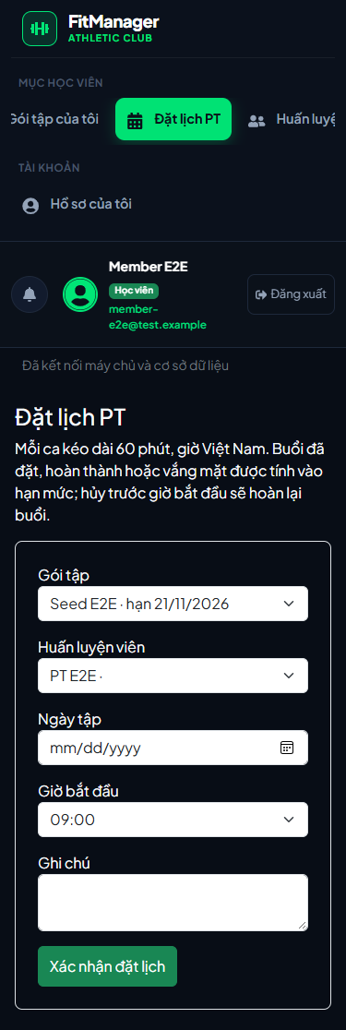
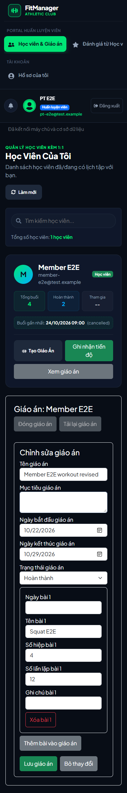
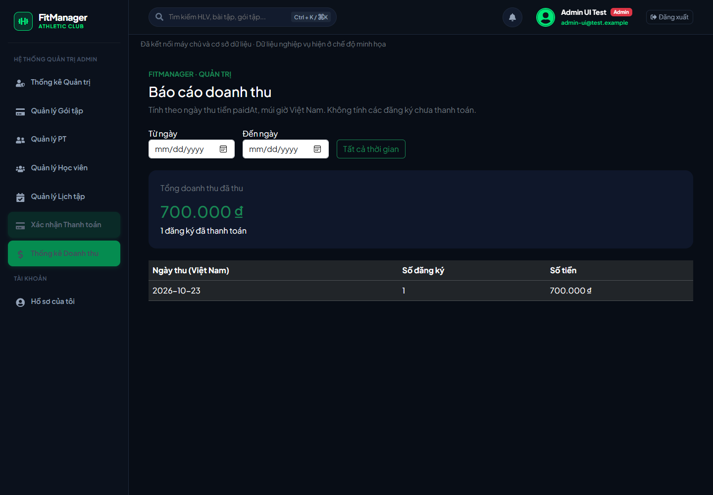
06 · GIAO DIỆN THỰC TẾ
Ba portal dùng chung một hệ thống
Ảnh chụp từ các màn hình đã nối API trong FitManager.
Member · đặt lịch PT
Trainer · chỉnh sửa giáo án
Admin · báo cáo doanh thu
FITMANAGER · SDN302
07

Slide 11
07 · LUỒNG NGHIỆP VỤ
Từ gói tập đến kết quả buổi tập
Một luồng liên tục: Member đăng ký và đặt lịch, Trainer cập nhật kết quả, Admin theo dõi vận hành.
MEMBER
TRAINER + ADMIN
Subscription → Booking → QR check-in
Plan → Progress → Revenue
Gói paid/active giữ quota và tạo QR đại diện cho hội viên.
PT quản lý học viên và giáo án. Admin xác nhận thanh toán và đọc doanh thu theo ngày.
Screens are separated by role sidebar and protected API routes.
FITMANAGER · SDN302
08

Slide 12
08 · PHẠM VI BẢN DEMO
Có thể trình diễn ngay trong buổi bảo vệ
Seed data và các role workspace giúp nhóm đi qua đầy đủ kịch bản chính.
DEMO DATA
DEMO SCRIPT
1 Admin · 10 Trainers
100 Members · packages
bookings · plans · reviews
1. Member đăng ký gói
2. Đặt lịch và mở QR
3. Trainer cập nhật plan
4. Admin xác nhận và xem revenue
Tài liệu SRS/SDS đi kèm mô tả actor, use case, ERD, MVC package, schema và sequence.
FITMANAGER · SDN302
09

